Slide 1
Модернизация системы подготовки спортивного резерва в Челябинской области
Министерство по физической культуре и спорту Челябинской области
Докладывает:
Министр физической культуры и спорта Челябинской области
Одер Леонид Яковлевич

Slide 2
Из них, перешедших на реализацию программ спортивной подготовки
7 ЦСП,
1 ЦОП
Общая численность занимающихся 81728 человек
ВСЕГО 139 спортивных учреждений
41 СШОР, 13 СШ

Slide 3
Базовые виды спорта Челябинской области
21 входят в федеральный Перечень базовых видов:
Бадминтон
Бокс
Велоспорт–маунтинбайк
Водное поло
Волейбол
Гандбол
Дзюдо
Легкая атлетика
Современное пятиборье
Спортивная гимнастика
Тхэквондо
Горнолыжный спорт
Кёрлинг
Конькобежный спорт
Лыжные гонки
Сноуборд
Фристайл
Хоккей
Спорт лиц ПОДА
Спорт слепых
Спорт глухих
6 видов, утвержденных Коллегией Минспорта:
Лыжные гонки
Волейбол (муж.)
Академическая гребля
Пулевая стрельба
Скалолазание
Каратэ

Slide 4
План по переходу учреждений из дополнительного образования в учреждения спортивной подготовки
2015 год
1
Сформирован ведомственный перечень государственных услуг и работ
2
Изданы 2 приказа «Об организации и обеспечении подготовки спортивного резерва в областных учреждениях»
3
Подписаны соглашения между Минспортом Челябинской области и областными учреждениями о порядке и условиях предоставления субсидии
4
В государственные задания для подведомственных учреждений на 2016 год включена новая работа «организация и обеспечение подготовки спортивного резерва»
5
Утвержден перечень базовых нормативных затрат на организацию и обеспечение подготовки спортивного резерва по видам спорта на 2016 год
6
Разработан проект договора о сотрудничестве между региональными центрами спортивной подготовки и спортивными школами
7
Разработан приказ «Об утверждении Порядка расчета нормативных затрат на оказание услуг по спортивной подготовке»
8
Издан приказ об утверждении базовых нормативных затрат на организацию и обеспечение подготовки спортивного резерва по видам спорта на 2016 год
9
Издан приказ об утверждении территориальных, отраслевых и иных корректирующих коэффициентов на 2016 год
10
Был утвержден отдельный бюджет на 2016 год на программу подготовки спортивного резерв. В 2016 году между ЦСП/ЦОПами и спортивными школами Челябинской области были заключены соглашения

Slide 5
Минспорт Челябинской области
7 Центров спортивной подготовки, 1 Центр олимпийской подготовки
Региональный центр спортивной подготовки
Региональный центр спортивной подготовки
по зимним видам
Центр спортивной подготовки
по легкой атлетике
Центр спортивной подготовки
по конькобежному спорту
Центр спортивной подготовки
по плаванию
Центр спортивной подготовки
по боксу
Центр спортивной подготовки
«Рифей» по конному спорту
Центр олимпийской подготовки по дзюдо
Методико-аналитический отдел
Отдел научного и медицинского сопровождения
Спортивные школы олимпийского резерва, спортивные школы (54 всего)

Slide 6
План по переходу учреждений из дополнительного образования в учреждения спортивной подготовки
2016 год
1
Создан центр спортивной подготовки, на базе которого создан методико-аналитический отдел.
2
Минспортом заключены соглашения на предоставление субсидий с 8 подведомственными учреждениями (ЦСП), а центры заключили соглашения о сотрудничестве с муниципальными учреждениями, перешедшими на программы спортивной подготовки.
3
В государственные задания подведомственных учреждений включена работа «Организация и обеспечение подготовки спортивного резерва.
4
Минспортом Челябинской области проводится ежеквартальный мониторинг СШОР и ЦСП
5
Разработано и утверждено положение об «Аттестационной комиссии Минспорта Челябинской области»
6
Создан отраслевой профсоюз работников в сфере физической культуры и спорта, подписали соглашение с Российским отраслевым профсоюзом и региональными межотраслевыми профсоюзом Челябинской области
7
Работает научно-методическое и медицинское сопровождение спортивной подготовки
8
Проводятся курсы повышения квалификации, как через Минспорт, так и через ЦСП
9
Постановлением Правительства Челябинской области принято положение по заработной плате для работников учреждений спортивной подготовки
10
С 2017 года вводится новая информационная система по учету организаций и спортсменов, проходящих спортивную подготовку (L-sport)

Slide 7
Своевременное финансирование из областного бюджета системы подготовки спортивного резерва в 2016 году позволило стабилизировать всю систему, в связи с резким уменьшением финансирования на спортивную подготовку со стороны муниципалитетов (учредителей спорт школ)
Финансирование
С 2017 года приняли решение начать финансировать перспективных спортсменов по базовым олимпийским видам спорта на этапе спортивной специализации в количестве 887 спортсменов исходя из норматива 22,5 тыс. рублей на спортивно-оздоровительную работу и экипировку в виде субсидий на СШОР в объеме 20 млн. рублей.
В соглашениях с муниципалитетами (учредителями спортивных школ) прописаны 2 показателя, которых школы должны добиваться:
Сохранить контингент (от ТЭ-4 до ТЭ-5 – 80%, от ТЭ-5 до ГСС -1 – 50%)
100% выполнение тестов по федеральным стандартам (нет привязок к соревнованиям)

Slide 8
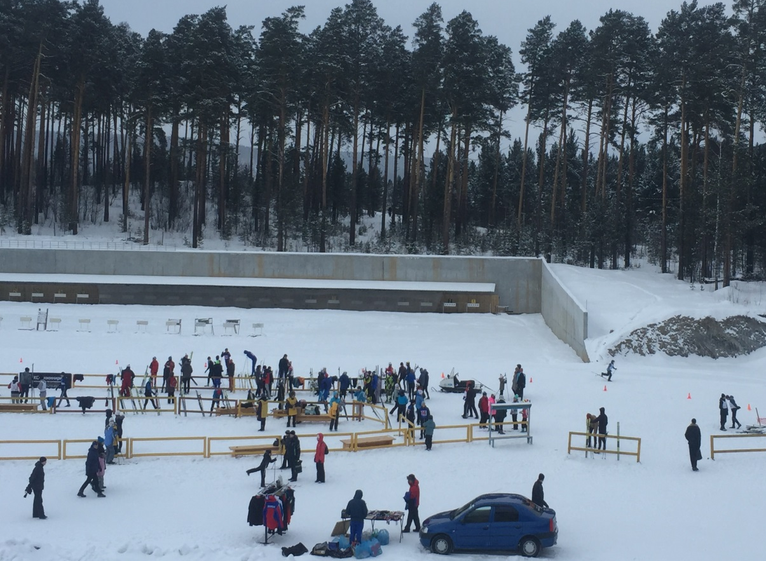
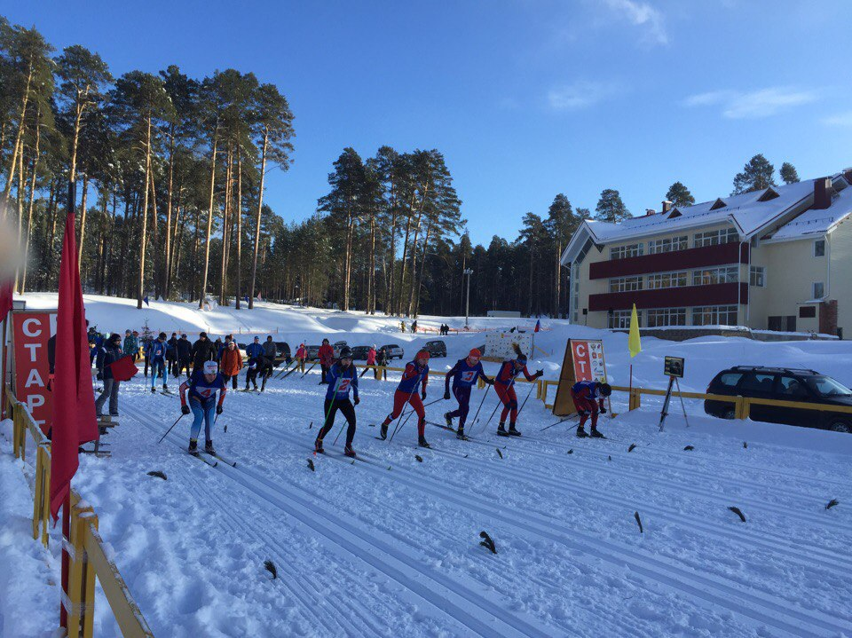
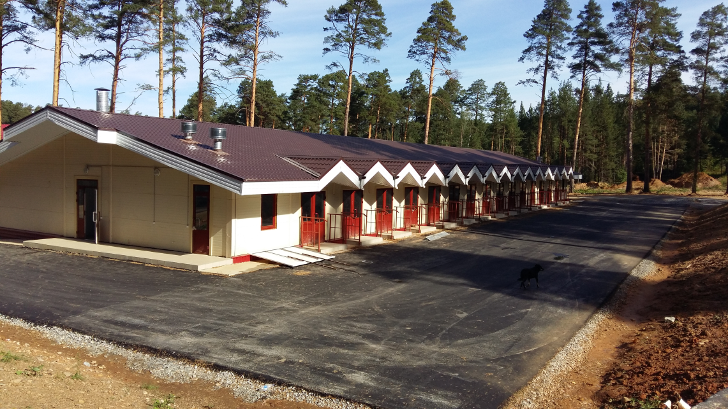
Лыжно-биатлонный комплекс имени Олимпийской чемпионки С. Ишмуратовой, г. Златоуст
- проводится селекция спортсменов, создание спортинтернатов, создание юношеских и юниорских экспериментальных групп, подключение КНГ, привлечение для тренировок сборных команд др. регионов и сборной РФ для обмена опытом;
- пытаемся выстроить взаимоотношения с бизнесом (проживание, питание, медицинское сопровождение), не всегда это получается.

Slide 9
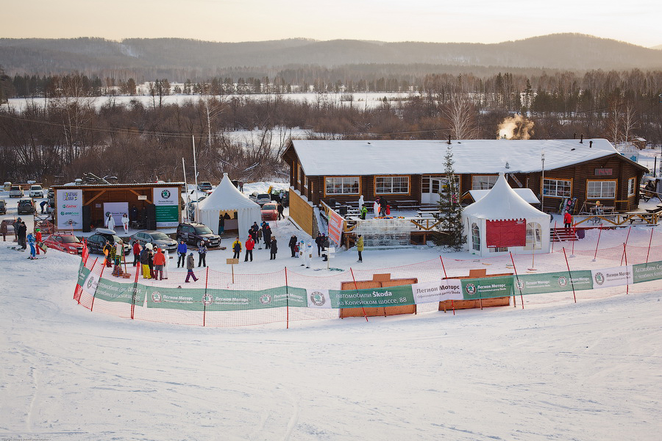
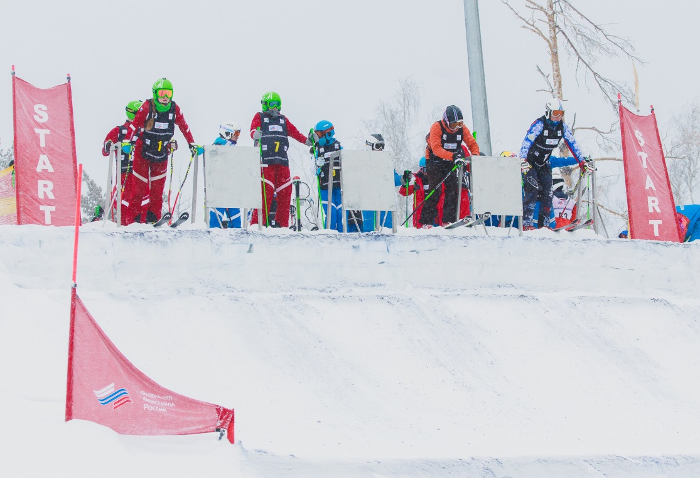
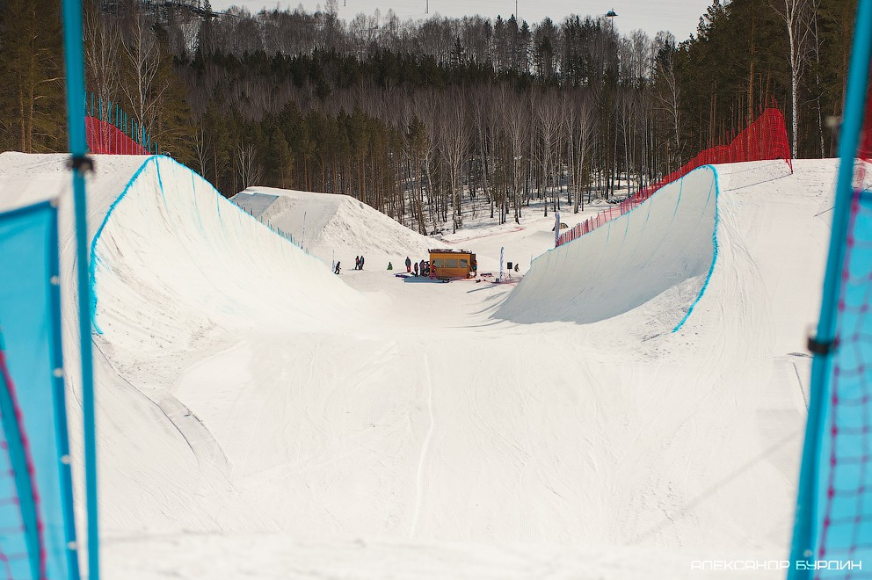
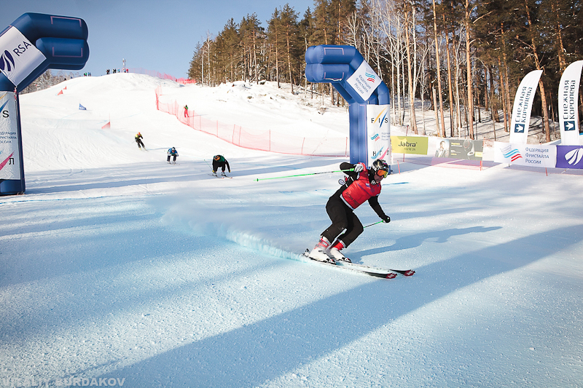
Спортивный комплекс по фристайлу и сноуборду в г. Миасс

Slide 10
Благодарю за внимание!

